Slide 1

Глава 2. Проблемы верификации

Slide 2
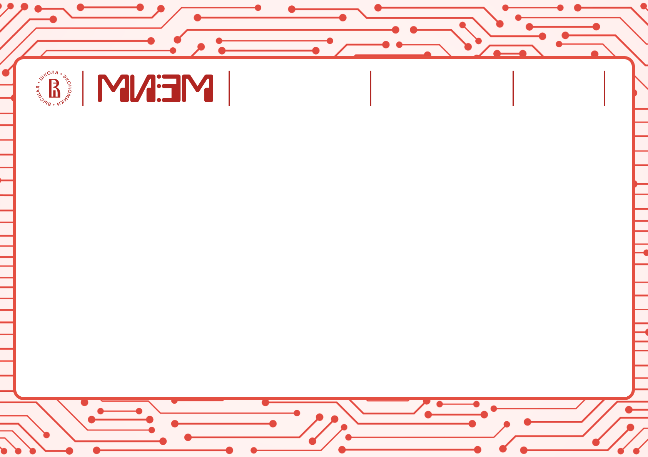
Содержание
Глава 2. Проблемы верификации
Содержание
Текущие проблемы верификации
Источники функциональных ошибок
Решения проблемы функциональных ошибок
Когда проекты следует заканчивать?
Нехватка времени
Проблемы, связанные с ограниченностью ресурсов, и их решения
Фрагментация типичного процесса верификации
Фрагментация в проектной цепочке

Slide 3

Текущие проблемы верификации
Глава 2. Проблемы верификации
Текущие проблемы верификации
Текущие проблемы верификации можно разделить на три категории:
Пропущенные ошибки;
Нехватка времени;
Ограниченность ресурсов.
Рассмотрим подробнее каждую из этих проблем.

Slide 4
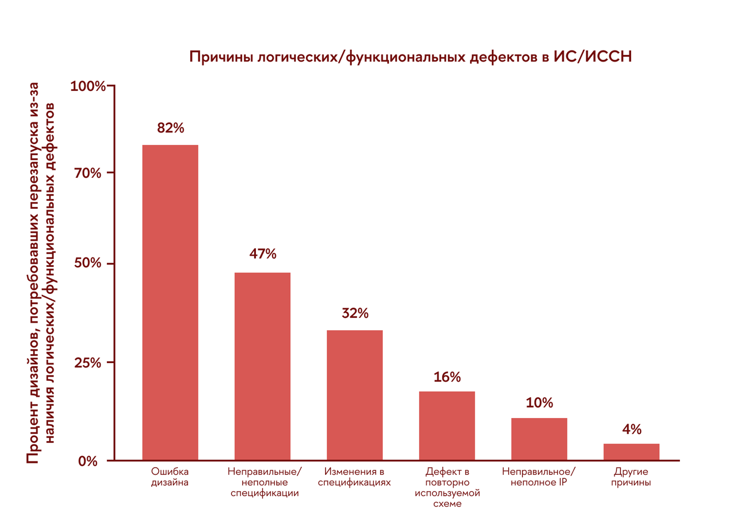
Источники функциональных ошибок
Глава 2. Проблемы верификации
Источники функциональных ошибок
Наиболее распространенными источниками функциональных ошибок в конечных продуктах являются:
Ошибки в проектировании;
Неверные или неполные спецификации;
Внесенные в спецификации изменения.

Slide 5
Решения проблемы функциональных ошибок
Глава 2. Проблемы верификации
Решения проблемы функциональных ошибок
Назовем некоторые источники функциональных ошибок и их решения:
Ошибки проектирования
Неполные или неверные спецификации
Ошибки в коммуникации
«Ошибки на миллион»
Использование инструментов для повышения качества программного кода и разработки тестбенчей
Внедрение исполняемых спецификаций и проведения тщательных процессов рецензирования
Аккуратная интеграция всех компонентов вместе и всестороннее тестирование итоговой системы
Использование новых или эффективных инструментов и процессов

Slide 6
Когда проекты следует заканчивать?
Глава 2. Проблемы верификации
Когда проекты следует заканчивать?
Преждевременное завершение проекта
Позднее завершение проекта
Серьезные ошибки, обнаруженные на поздних этапах
Потеря конкурентного преимущества на рынке
Таким образом, в каждом проекте момент завершения проекта может быть определен по-разному на основе опыта, данных и интуиции.

Slide 7
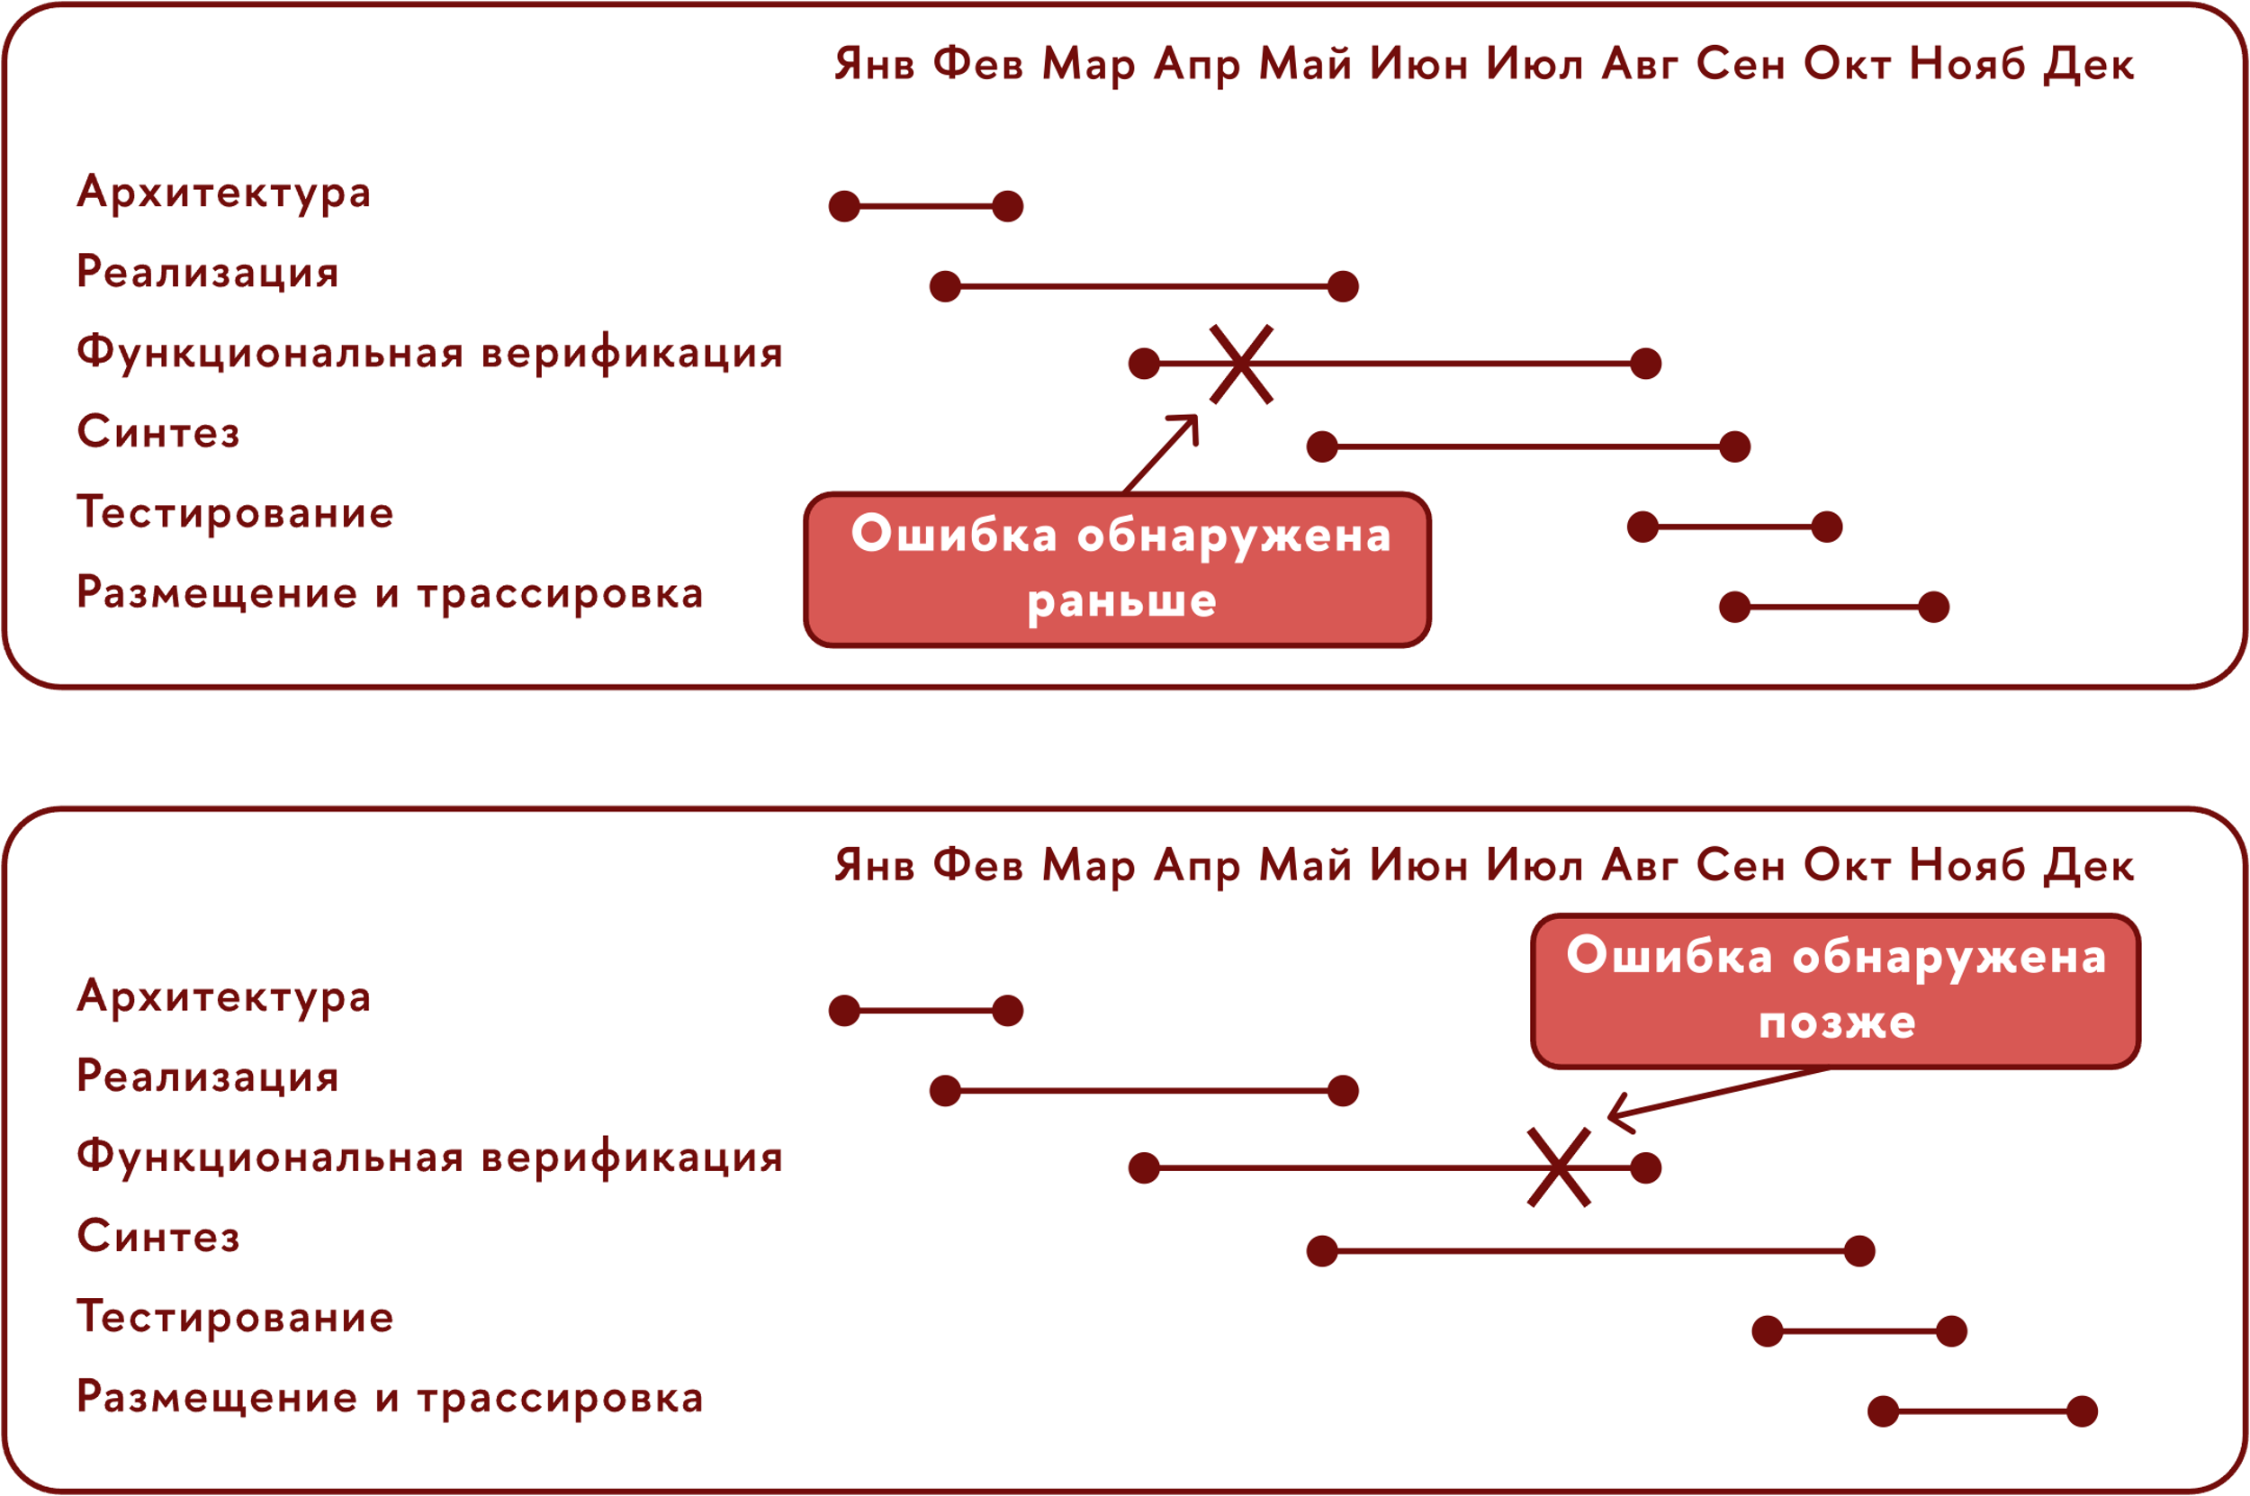
Нехватка времени
Глава 2. Проблемы верификации
Нехватка времени
Несмотря на то что примерно 98% ошибок в проекте можно обнаружить за счет стандартных методик, на оставшиеся 2% уходит больше всего времени и усилий.
Быстрое выявление ошибок полезно только тогда, когда это ускоряет весь процесс разработки.
Чаще всего, если ошибка обнаружена поздно, срок сдачи проекта сдвигается (см. рис).

Slide 8
Проблемы, связанные с ограниченностью ресурсов, и их решения
Глава 2. Проблемы верификации
Проблемы, связанные с ограниченностью ресурсов, и их решения
Нехватка квалифицированных кадров
Дорогие лицензии на специализированные инструменты
Инструменты верификации решают только одну специфическую задачу
Повторная разработка одних и тех же данных для разных инструментов
Создание специализированных учебных заведений
Создание универсальных блоков, подходящих для любых проектов
Создание сред, которые могут быстро проверять блоки в разном системном окружении

Slide 9
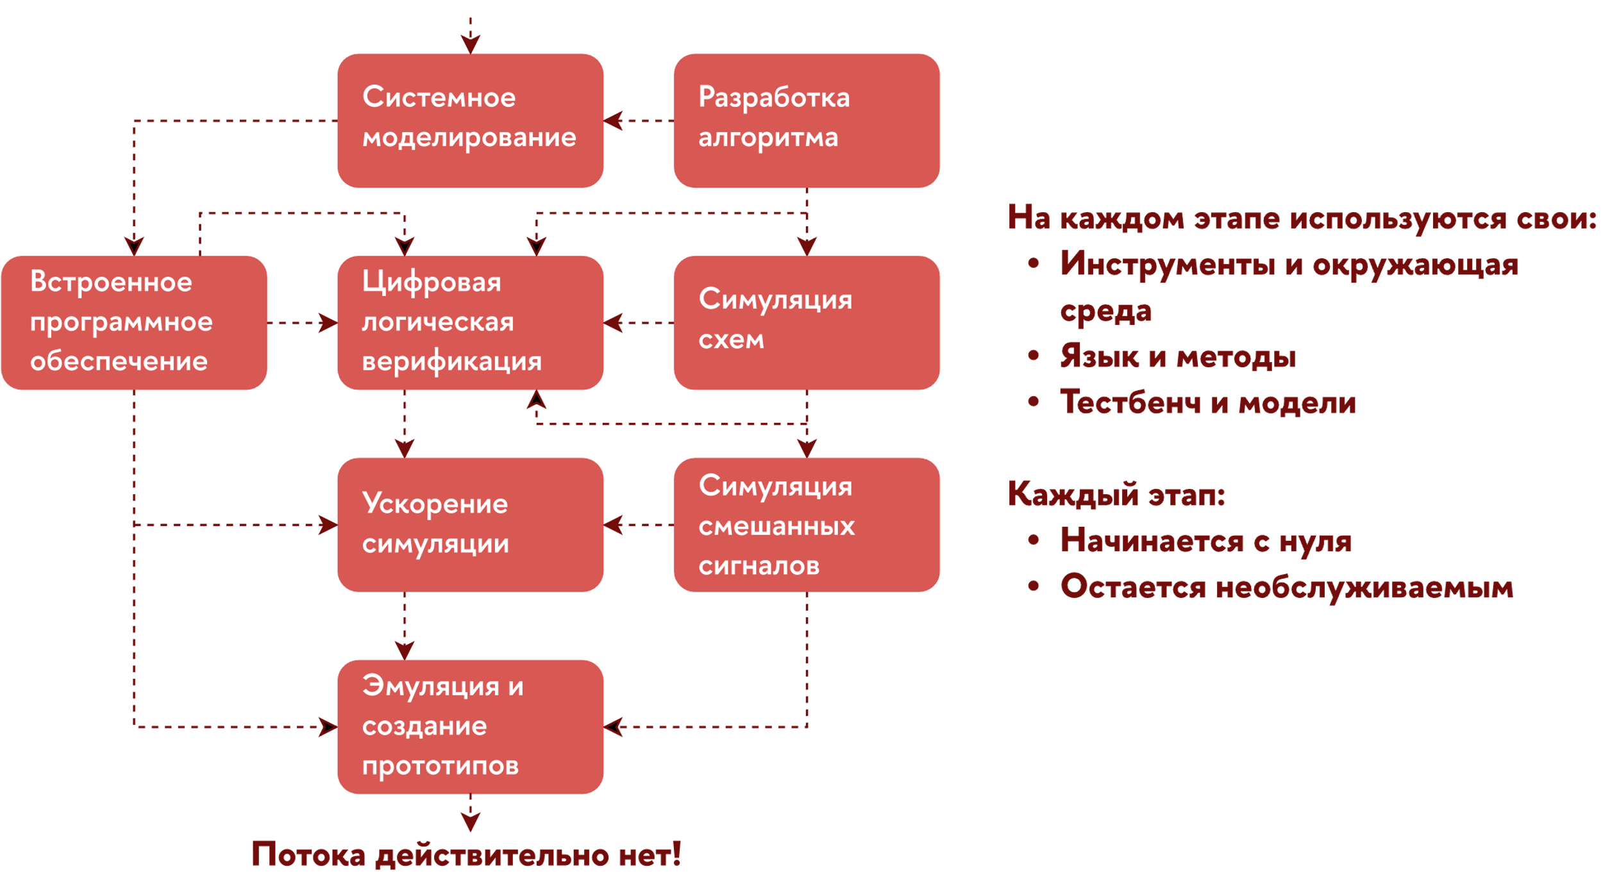
Фрагментация типичного процесса верификации
Глава 2. Проблемы верификации
Фрагментация типичного процесса верификации
Одной из главных причин снижения скорости и эффективности является фрагментация процесса верификации.
В типичном процессе верификации передача информации между этапами – вертикальное повторное использование (vertical reuse) – практически отсутствует. Это приводит к «информационному застою» (information rot).

Slide 10
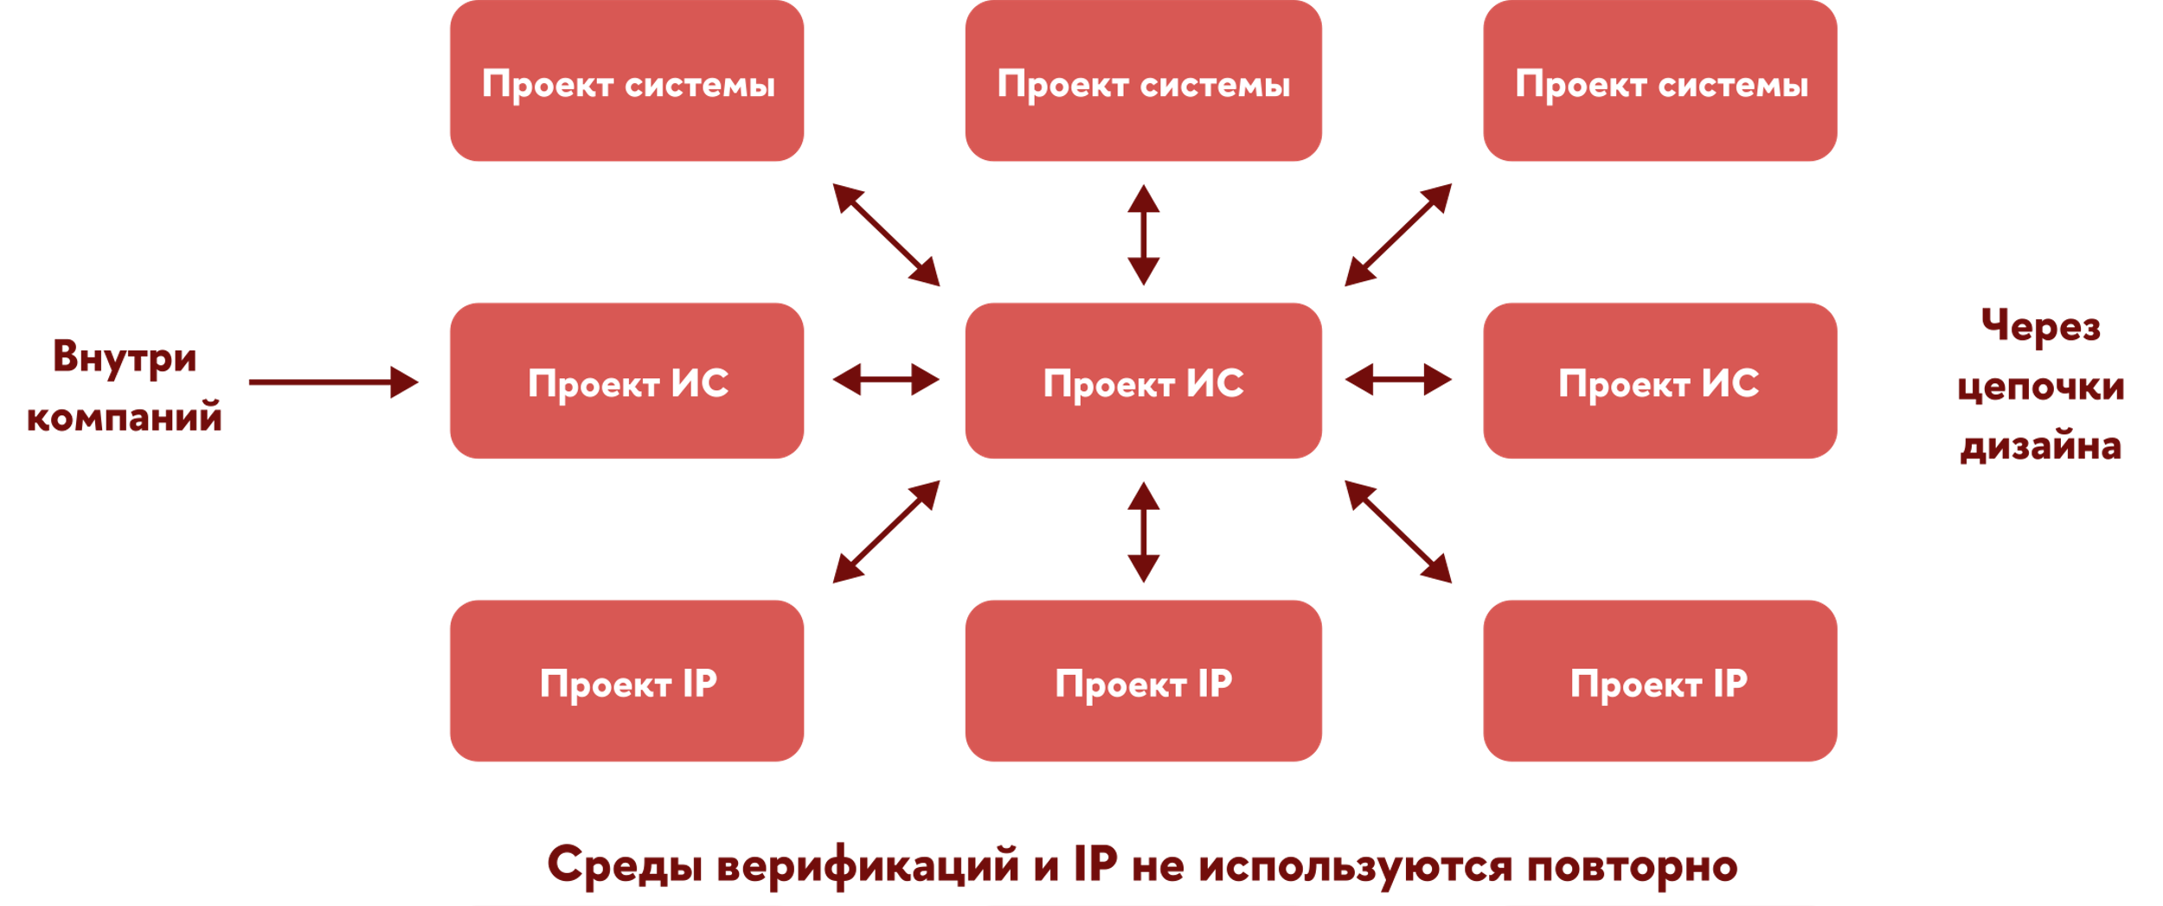
Фрагментация в проектной цепочке
Глава 2. Проблемы верификации
Фрагментация в проектной цепочке
Фрагментация проявляется и при переходе от проекта к проекту.
Ни один инструмент или метод верификации в одиночку не решит проблему фрагментации. Только целостный подход к верификации способен уменьшить фрагментацию.

Slide 11

Заключение
Глава 2. Проблемы верификации
Заключение
Существует множество проблем верификации, которые можно решить, используя продвинутые подходы.
Быстрое обнаружение ошибок полезно только тогда, когда это ускоряет весь процесс разработки.
Для уменьшения фрагментации необходим целостный подход к верификации.

Slide 12




